Slide 1
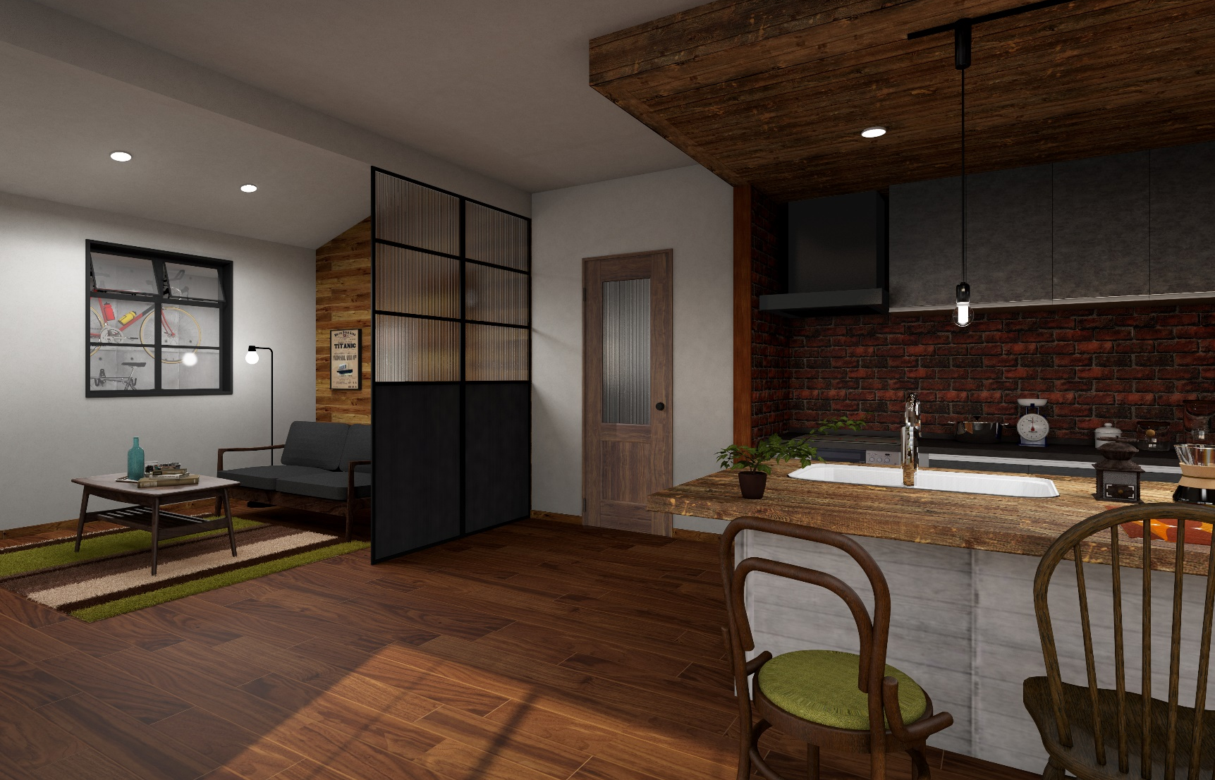
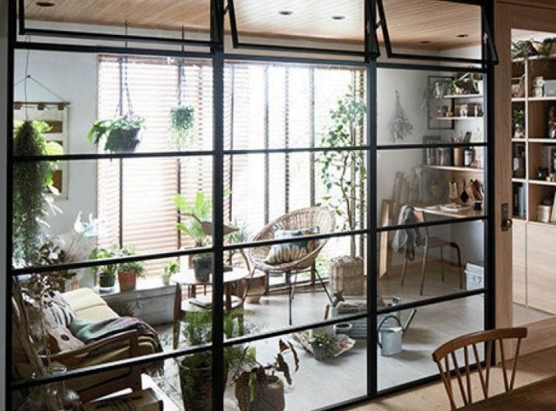
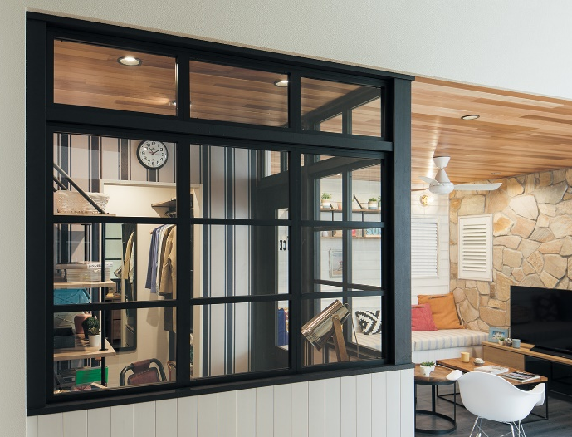
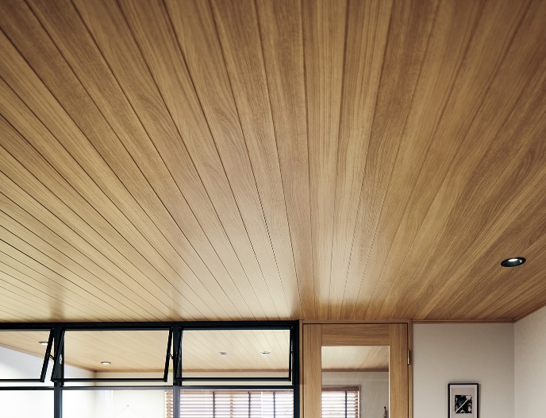
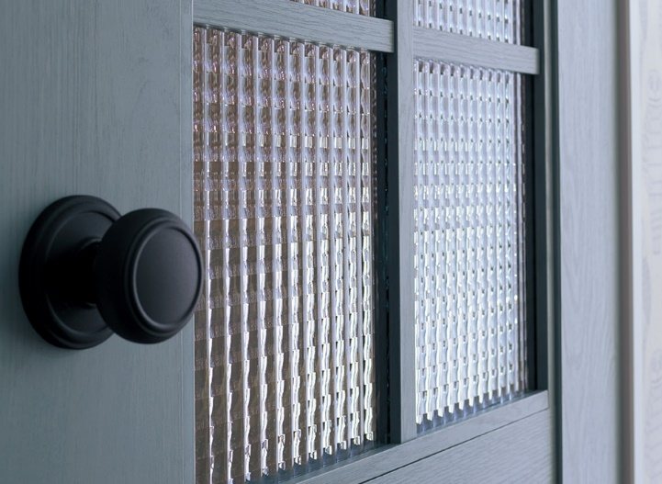
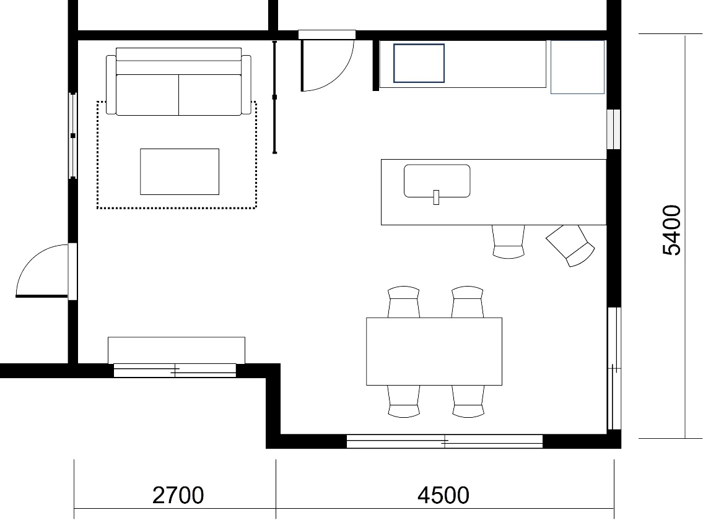
Neo Traditional - TRAD
N-TR-01
空間づくりにおすすめのアイテム
③
②
①
④
① しきり窓 ［ベリティス］
② 室内窓 ［暮らし＆リフォーム］
③ カスタムパーツ 羽目板 ［暮らし＆リフォーム］
④ オフブラック色 金物 ［ベリティス］

